Slide 1

Презентация к родительскому собранию:
«КОМПЬЮТЕР И ДЕТИ»

Slide 2

Какое место занимает компьютер в современном мире?
Знание ПК имеет очень большое значение в современной жизни, т. к. компьютерная грамотность стала частью общей культуры человека.

Slide 3
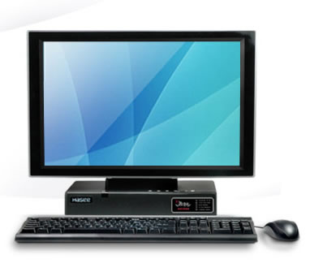
Какое место занимает компьютер
в школе?
1.Даёт возможность формировать стиль мышления, который соответствует требованиям современного информационного общества.
2.Помогает направить интерес к освоению компьютера в нужное русло, сделать его орудием для познания и творчества ребёнка.
3.Информационные средства в обучении необходимы для развития познавательной деятельности и в подготовке учащихся к продолжению образования.

Slide 4
Новые образовательные стандарты.
Новые стандарты обучения предполагают совершенствование образовательных программ, а также использование новых информационных средств обучения (средства ИКТ). Эти средства необходимы для развития познавательной деятельности, в современных условиях играют важную роль и в подготовке учащихся к продолжению образования в профессиональной школе.

Slide 5
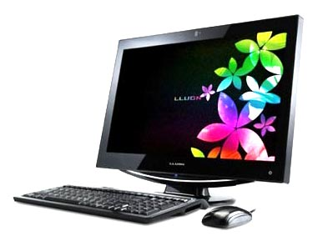
Здоровье ребенка и компьютер.
Трудно представить современный обучающий процесс и досуг ребенка без этой чудо – машины.

Slide 6
Вреден ли ребенку компьютер?
Ответ на этот вопрос очевиден: компьютер ребенку вреден. Но поскольку жизнь сложилась так, что мы с вами уже не умеем обходиться без компьютера, давайте обсудим возможности сократить вред, причиняемый ребенку компьютером, и попытаемся научить своих детей помимо вреда извлекать из дружественной машины пользу.

Slide 7
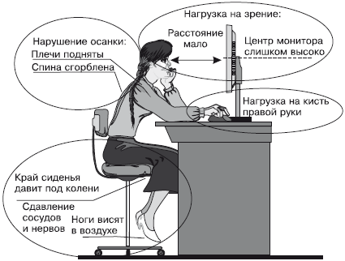

Slide 8
Компьютер и позвоночник.
Поможет правильная посадка при работе за компьютером.
Чаще всего страдают спины пользователей и их руки (кисти).
К пятому классу 60 – 70% школьников имеют сколиоз.

Slide 9
Монитор и зрение.
Миф
При изучении влияния электромагнитного излучения на орган зрения оператора, исследователи не обнаружили вредного воздействия этого излучения на глаза.
Вреден не столько монитор и его мифические излучения, сколько зрительное утомление, вызываемое работой за компьютером.

Slide 10
Сколько времени можно проводить за компьютером?

Slide 11
ПЛЮСЫ
Быстрый поиск и обработка информации
Доступность информации
Можно хранить много информации
Быстрая и дешёвая отправка сообщений
Есть обучающие и развивающие игры
Удобнее изучать предметы (интерактивные курсы на дисках)
В компьютерной сети есть масса учебных материалов и пособий
Возможность слушать любимую музыку во время работы
Заказы и покупки через Интернет
Множество чатов, где можно познакомиться с новыми друзьями и отдохнуть

Slide 12

Минусы
Бесконтрольная работа –ухудшает зрение.
Человек ведёт малоподвижный образ жизни.
Отрицательно воздействует на нервную систему человека.
Желание общаться больше с виртуальными или незнакомыми людьми, чем с живущими рядом.
Существуют вирусы , портящие компьютер.
Большой процент информации несёт в себе неэтическое содержание .
Есть игры пропагандирующие насилие и игры, которые поглощают в себя играющего человека.
Notes:
Вот что по сути дела может происходить с людьми по

Slide 13

Компьютерные игры
Развивают:
-память и внимание, логическое мышление;
-быстроту реакции; мелкую моторику рук; визуальное восприятие объектов; зрительно-моторную координацию;
Учат :
классифицировать и обобщать;
аналитически мыслить в нестандартной ситуации;
добиваться своей цели;
совершенствовать интеллектуальные навыки

Slide 14


Slide 15


Slide 16


Slide 17


Slide 18

Возрастной
ограничитель

Slide 19


Компьютерная зависимость
У людей возникает зависимость к этим играм.
Они часто совершают необдуманные поступки. Даже бывают случаи психических заболеваний, после прохождения таких игр.

Slide 20
Причины компьютерной зависимости
1.Придуманный мир. Ошибки всегда можно исправить, перезагрузив компьютер.
2. « Я – властелин». Всё происходит по желанию подростка.
3. Компьютер-партнёр по общению.
4.Ребёнок, лишённый родительского внимания.
5. Не приучен к труду, к умению видеть работу и выполнять
её. Ребёнка не приучили к сотрудничеству.
6. Неумение справляться с трудностями самостоятельно.
7. Неуверенность в себе ребёнка, низкая самооценка, зависимость от мнения окружающих.

Slide 21
Семь шагов к спасению от компьютеромании.
Самим ориентироваться в том, что интересно ребенку.
Как можно больше времени проводить вместе.
Первое время сидеть за компьютером вместе, тогда машина не станет для него большим авторитетом.
Больше разговаривайте с ребенком.
Прививайте ребенку «компьютерный вкус».
Не покупайте жестокие игры.
Не забывайте, что дети по-прежнему с удовольствием рисуют, раскрашивают, играют с друзьями, лепят, занимаются спортом.

Slide 22

Как спасти ребёнка от компьютеромании?
ТРИ ПРАВИЛА ДЛЯ РОДИТЕЛЕЙ

Slide 23
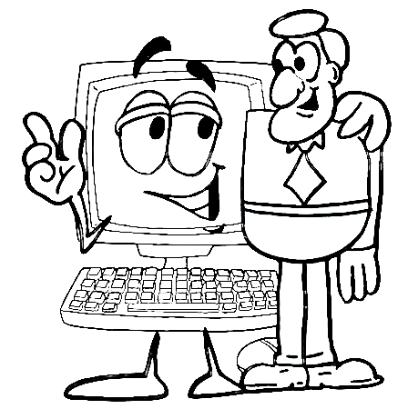
Памятка родителям
. Не разрешать детям играть в компьютерные игры перед сном;
Через каждые 20 – 30 минут работы на компьютере ребёнку необходимо делать перерыв;
Приобретать компьютерные диски с играми, не причиняющими вреда детскому здоровью и психике

Slide 24
Вывод.
Нельзя забывать о том, что все хорошо в меру. Добрые замечательные игры, столь полезные для людей, могут стать и вредными для них. Слишком длительное нахождение перед компьютером может привести к ухудшению зрения, а также к психологической зависимости от виртуального мира. Но те, кто не пренебрегает правилом золотой середины во всем, таких проблем никогда не испытает. И компьютер для них будет только другом.

Slide 25
В помощь родителям
Дети сети...
www.detiseti.ru/
Дети сети... - веб портал о детях для родителей.
Детский портал Солнышко. Сайт для детей, родителей ...
www.solnet.ee/
http://allsoft.ru/ Интерактивные тренажерыСКАЗОЧНОЕ ОБРАЗОВАНИЕ
http://babydreams.bestnetservice.com
Серия «Умный ребёнок»
Серия «Домашний учитель»
Серия «Учёные сказки»
Серия «Новые русские сказки»
Обучающие и развивающие игры, тренажёры и книги для детей.

Slide 26
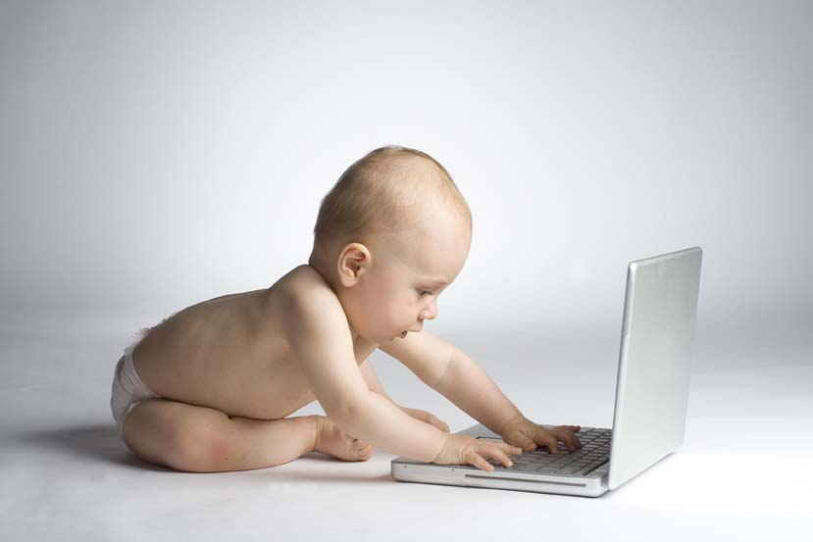
Друг или враг?
Выбор за вами…

Slide 27
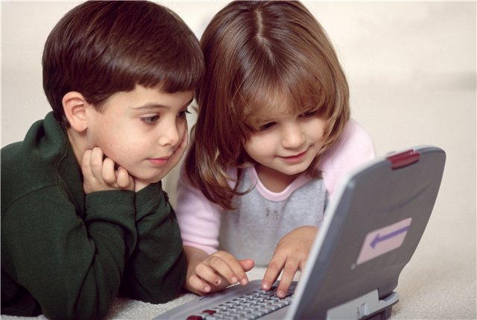
Всё в ваших руках!

Slide 28

Спасибо за внимание!
Поздравляем с началом учебного года!

